Slide 1

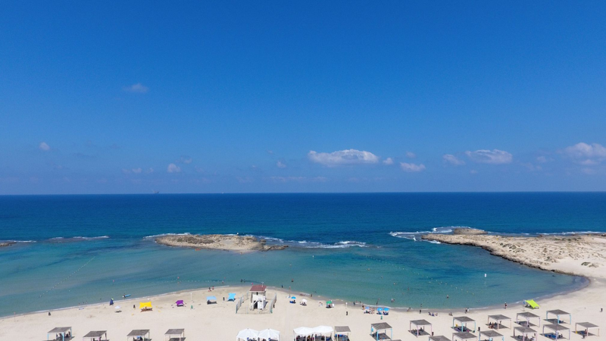
דגימות מים 2026

